Slide 1
北大
法宝
引领中国法律信息服务
Legal information service
北京大学法制信息中心
北京北大英华科技有限公司
2018年2月
pkulaw.com

Slide 2
目 录
公司主要业务
V6特色功能展示
01
03
05
02
04
关于北大英华
北大法宝优势
V6各库功能展示
pkulaw.com
延迟符

Slide 3
第一部分
关于北大英华
PART 01
延迟符

Slide 4
关于北大英华
北大英华公司:
成立于1999年；将近20年的历史；
由北京大学投资控股，北大法学院主管的国有控股企业；
致力于法律信息、软件开发、法律教育和地面培训，是唯一隶属于“北大”的法律信息企业。

Slide 5
关于北大英华（发展历程）
北大法宝诞生
北大法律信息网
法宝在线4.0版
北京市著名商标
计算机辅助法律研究
始于北京大学法律系
国内第一家综合性法律网站
正式开通，全面立体化的法律查询系统，包含法宝手机wap
国内法律软件行业史上
首个著名商标
1985
1990
1995
1999
2006
2011
2013
2017
北大法制信息中心
北大英华公司成立
法宝v5.0智能版
法宝v6.0智能版
国内著名的法律信息研究开发机构
致力于法律信息服务“北大法宝”产品日益成熟
实现产品全面升级，法律信息服务更加智能
全新的大数据分析平台，结合AI人工智能
延迟符

Slide 6
第二部分
公司主要业务
√ 北大法宝
√ 软件研发
PART 02
√ 网络教育
√ 地面培训
延迟符

Slide 7
北大法宝V5在线、局域网络版
“北大法宝V6”
通用产品
公司产品
行业专用
产品
知产法宝、刑事法宝（围绕每一个罪名从裁判规则、专家精释、法律依据、学说观点、数据分析进行深度解析）、法宝智刑、智能立法、智能问答、智能翻译六大新产品，全面加速发展法律人工智能新应用。
其他定制
产品
合同管理系统、知识资源共享平台、企业文件审查系统。

Slide 8
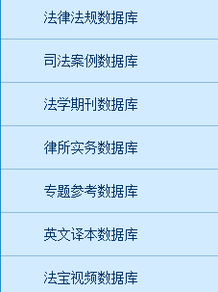
公司主要业务
北大法宝
“北大法宝”是由北京大学法制信息中心与北大英华公司联合推出的智能型法律信息数据库，1985年诞生于北京大学法律系。通过法宝联想功能关联法律法规、司法案例、法学期刊、律所实务、专题参考、英文译本、检察文书、法宝视频、司法考试9个大库，为用户提供一站式检索平台。北大法宝作为北大英华核心产品，已成为法律信息服务领域的引领性品牌。
延迟符

Slide 9
北大法宝通用性产品V6
数据库
内容
V6截止3月底更新数据量
法律法规库
中央、地方法规、法律动态、合同文书范本、外国法律法规、港澳台法律法规
180万
司法案例库
收录我国大陆各地法院裁判文书，精心编辑、加工，提升案例参考价值
3978万
法学期刊库
核心、非核心、集刊和英文期刊等165法律类期刊
近20万
律所实务库
公司法律、保险金融、知识产权、婚姻家庭、资本市场等
近2.3万
专题参考库
物权、合同、担保、侵权、交通事故、婚姻家庭、知识产权等专题分类
近9.3万
英文译本
Legal News、Laws Regulation、Judicial Cases
近11万
法宝视频
汇集实习律师和执业律师职业素能、专业知识和实务操作等
509门67910分钟
司法考试
在线答题、重点法条、法律汇编、司法考试、法律文书、司考视频
近175万
检察文书
收录各级人民检察院公布的检察文书和重要案件信息
近217万
数据资源丰富，截止2018年3月底共计44227328（将近四千四百万）

Slide 10
法宝用户
公司企业、金融机构：中国保监会、中国人民保险、中国平安保险、太平洋热手保险、中国人寿保险、新华人寿保险……
国家机关：全国人大、国务院法制办、最高法、最高检、工信部、商务部、质检总局……
国内外院校：北京大学、清华大学、中国政法大学、中国人民大学、北京师范大学、华东政法大学……
律师事务所：金杜律所、君合律所、高胜律师集团、美国瑞生、英国路伟、德国罗德……
事业单位、社会团体：中华律师协会、北京律师协会、上海证交所、消费者协会……
其他定制项目客户：上海市卫生局、广东省检察院、最高人民法院……
（学校、科研、毕业以后工作都会使用到法宝）
62%企业法务：中国人民银行、微软、杜邦、亿滋……
65%法学院校：北大、清华、中国政法、华东政法……
70%中国律师：全国律协、北京、上海等律协、金杜、中伦律所……
75%法院：中国审判法律应用支持系统已覆盖26个省市法院……
80%驻华律所：贝克麦坚时、泰乐信、瑞生、瀚宇……
100余家海外院校：哈佛、耶鲁、华盛顿大学、纽约大学……
延迟符

Slide 11
第三部分
北大法宝优势
√ 资源丰富
√ 质量保证
√ 平台研发
√ 功能人性
√ 服务快捷
√ 用户概况
PART 03
延迟符

Slide 12
北大法宝优势概述
“质量” 保证
团队
经验
程序
研发团队 专业可靠
北大法宝30年产品经验，研发团队拥有法律信息处理，法律工作流程开发的丰富经验。
采编队伍 经验丰富
采编工作人员皆为法律专业，80%的成员具有硕士以上学历，平均采编经验达到5年以上，能从法律专业角度对法律信息进行细腻加工。
北大法宝通过ISO9000质量管理体系认证，产品从需求调研、数据整理、产品开发到验收交付、售后服务等按过程严格按照质量管理标准执行，确保每一环节严格无误。
审控程序 严格执行
北大法宝有严格的校对程序保证了法律的严肃性和文本可靠性，所有数据都要通过收录编辑、机器校对、人工校对三重核查，文本错误率控制在万分之二。
延迟符

Slide 13
第四部分
V6特色功能展示
PART 04
延迟符

Slide 14
北大法宝V6特色功能展示大纲：
（以下PPT以婚姻、猥亵儿童为例进行模糊检索的展示）
1.全库检索
2.高级检索
3.检索条件
4.文本下载
5.词间间隔
6.页面内左侧聚类分组
7.全文页面左侧显示目录导航
8.案例大数据分析
9.裁判规则
10.历史沿革（整理、对照、编注版）
10.法宝之窗
11.法宝联想
12.合同范本（法律法规库VS专题参考库）

Slide 15
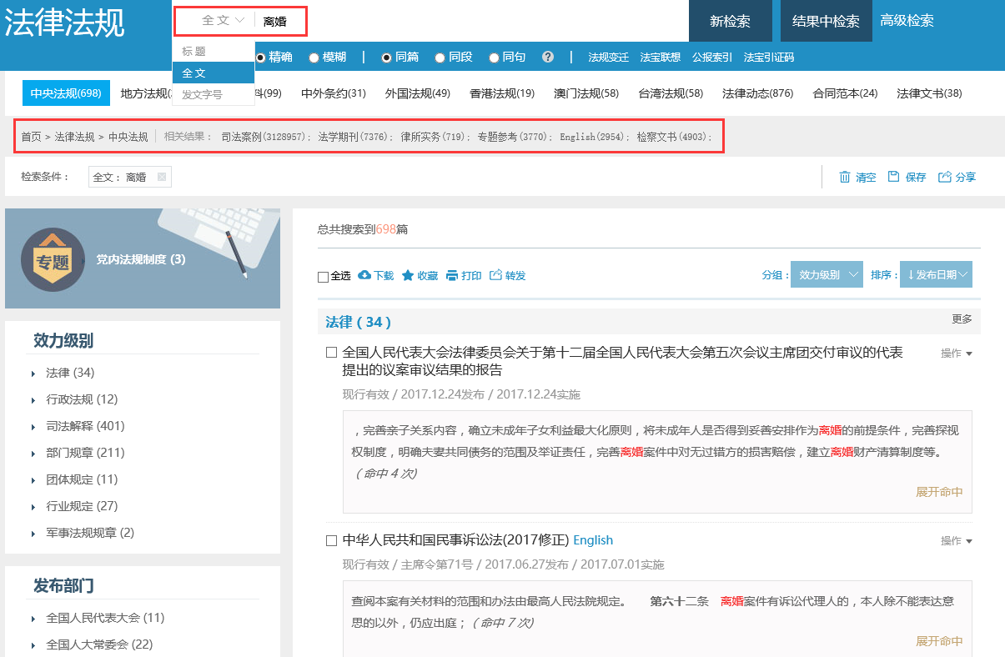
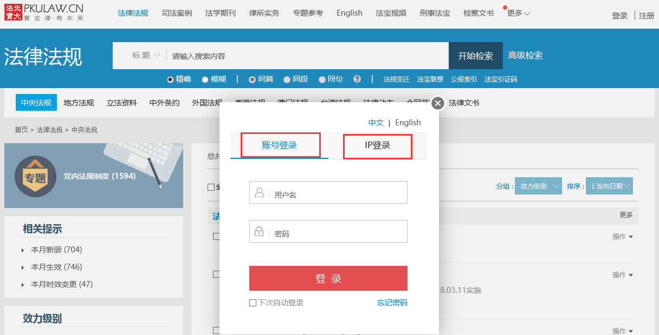
法律法规库（登录IP/用户名密码）：收录范围广，能够
帮助用户了解最近的法律法规动态。
全库检索：一次关键词输入，可获所有字库对应的数据，点击字库名支持跳转。以“离婚”为例检索。
北大法宝V6产品特色介绍

Slide 16
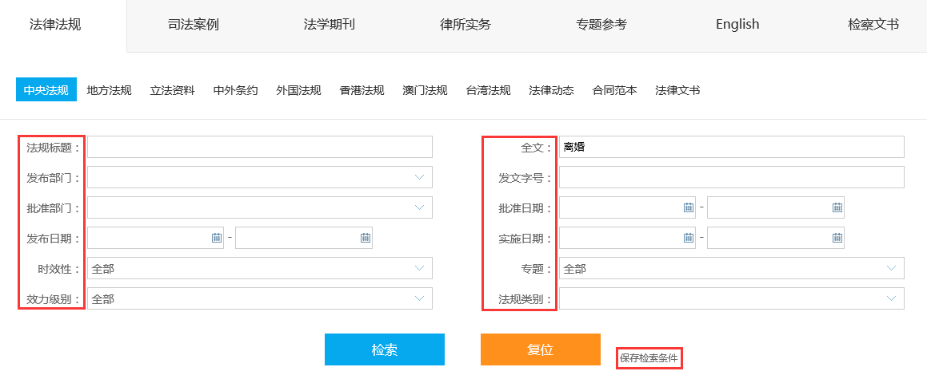
北大法宝V6产品特色介绍
高级检索：1、多字段限制；2、自定义条件并保存，下次检索点击检索条件即可检索。

Slide 17
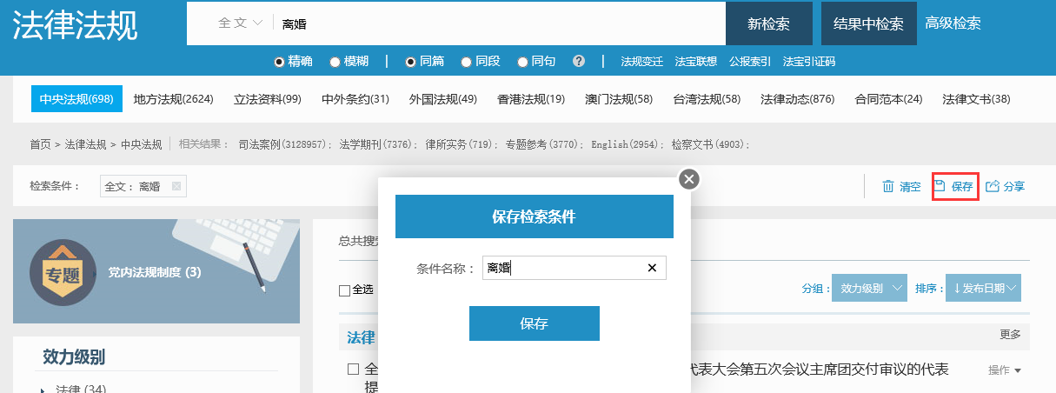
北大法宝V6产品特色介绍
检索条件：可清除、保存、分享

Slide 18
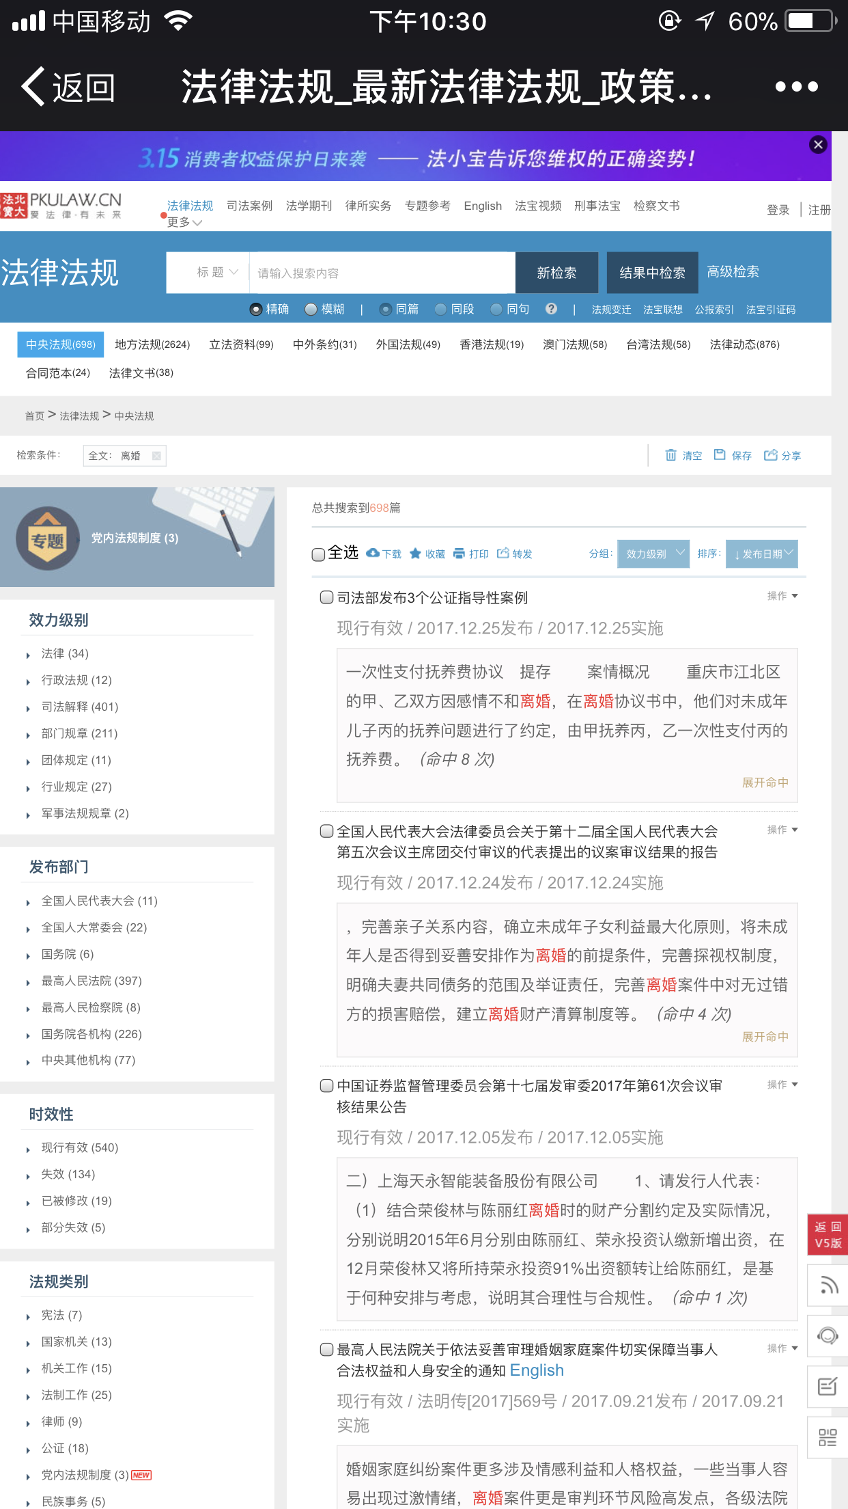
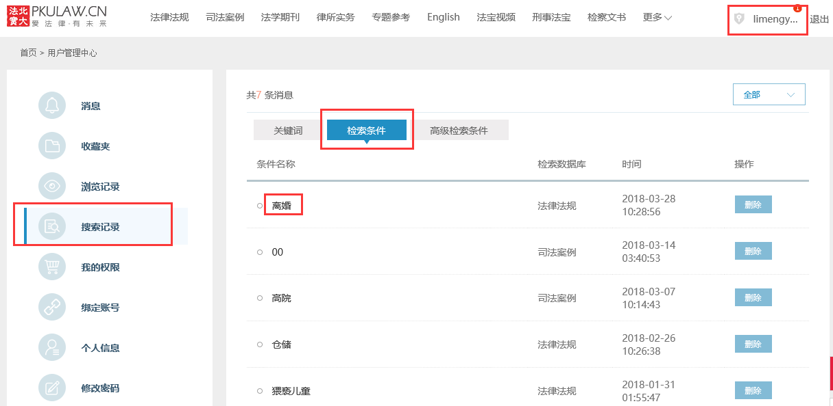
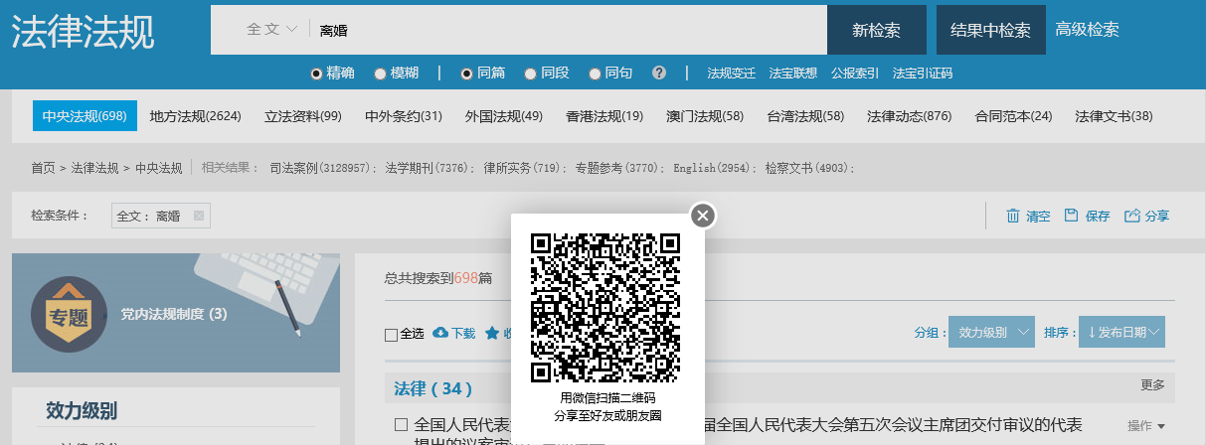
北大法宝V6产品特色介绍
检索条件：可清除、保存（在个人中心查看）、分享

Slide 19
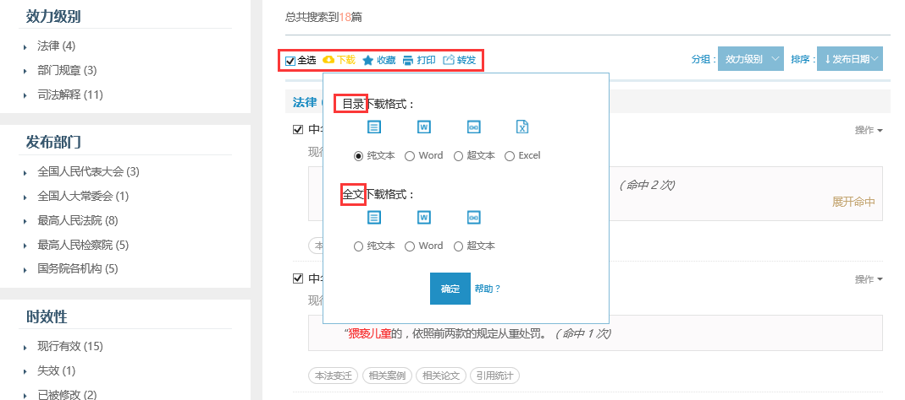
北大法宝V6产品特色介绍
文本下载：可单篇、可批量（目录、全文）

Slide 20
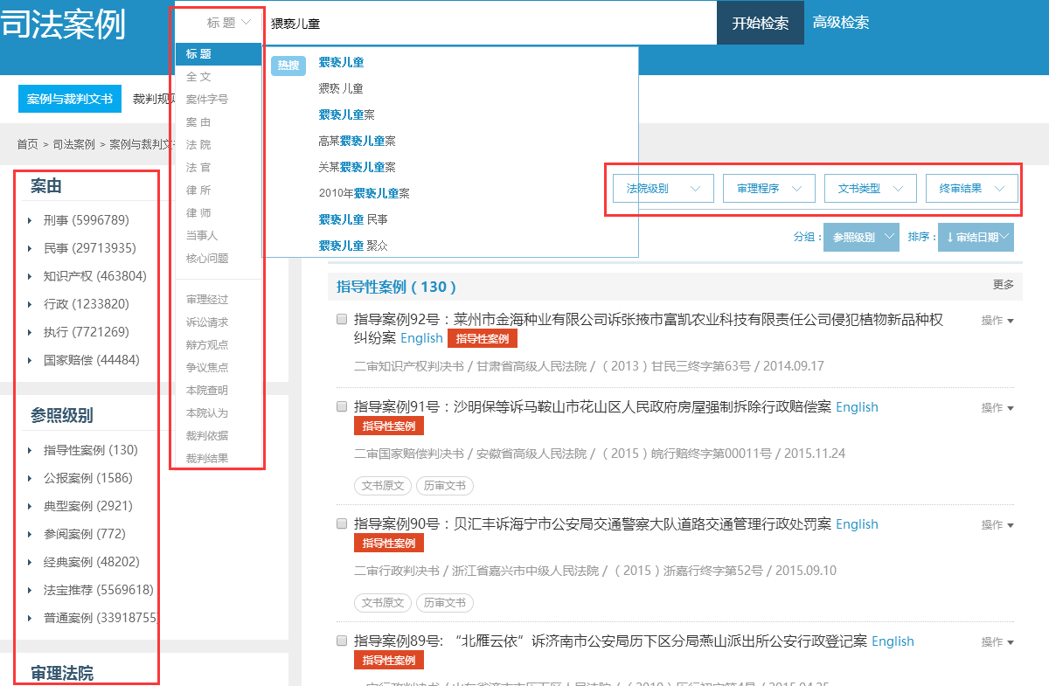
司法案例库：全面收录我国大陆法院审理的各类案例，北大法宝编辑组精心编辑、加工，提升案例参考价值。
1、页面左侧设置聚类分组，根据不同标准对数据进行分类，直接点击分类标题即可对右侧数据进行筛选。
2、案例库定位检索功能。以“猥亵儿童罪”为例。
北大法宝V6产品特色介绍

Slide 21
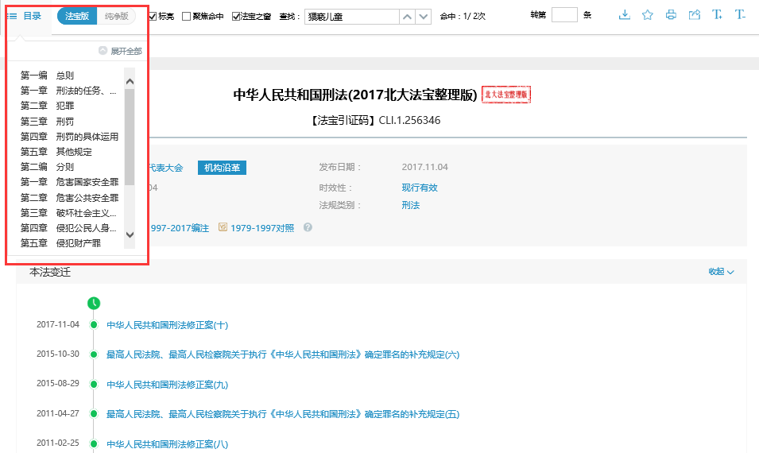
北大法宝V6产品特色介绍
全文页面左侧显示目录导航，辅助页面内定位，快速跳转锁定位置

Slide 22
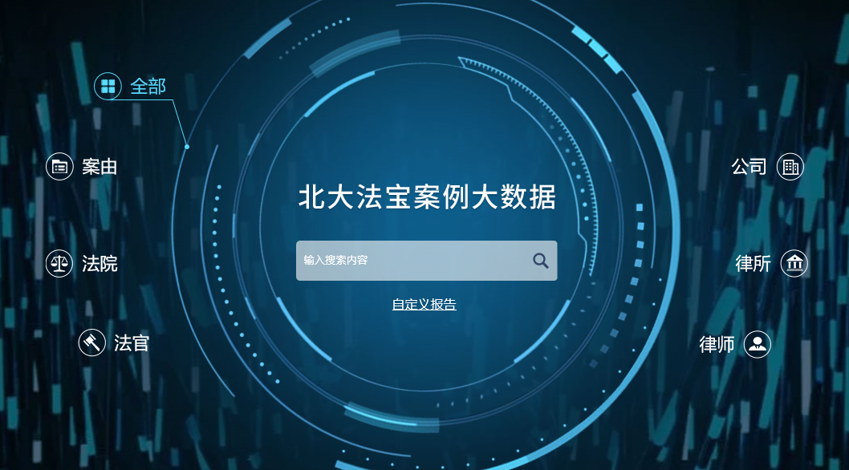
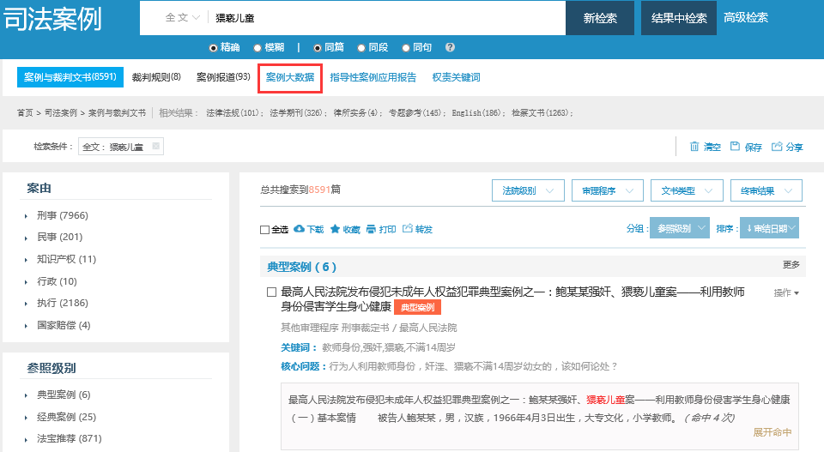
北大法宝V6产品特色介绍
案例大数据分析：司法案例库案例大数据提供数据化图表，并支持自定义案例报告。

Slide 23
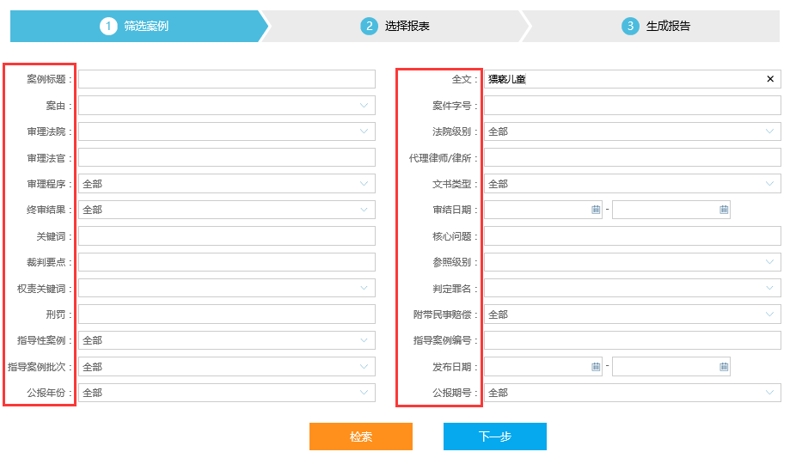
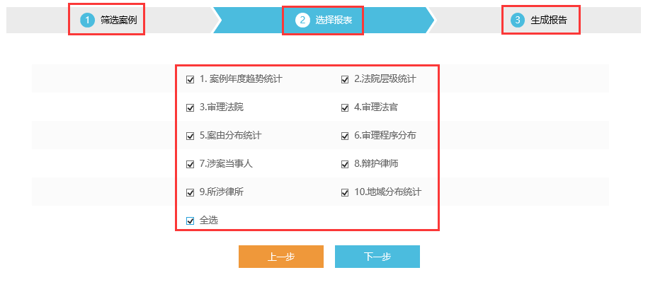
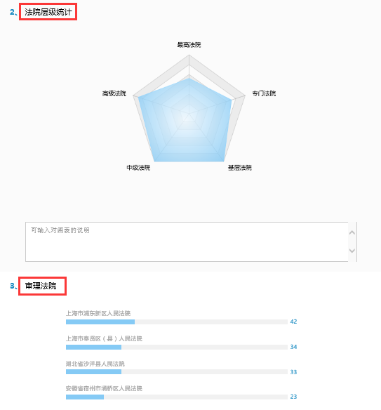
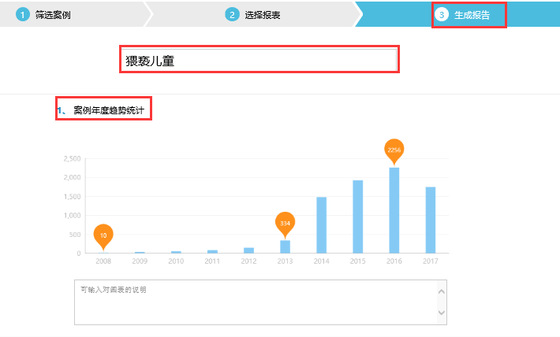
北大法宝V6产品特色介绍
案例大数据分析：司法案例库案例大数据提供数据化图表，并支持自定义案例报告。

Slide 24
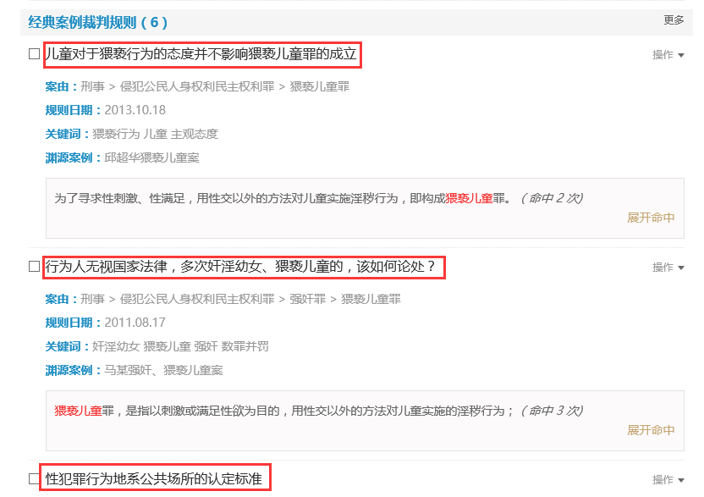
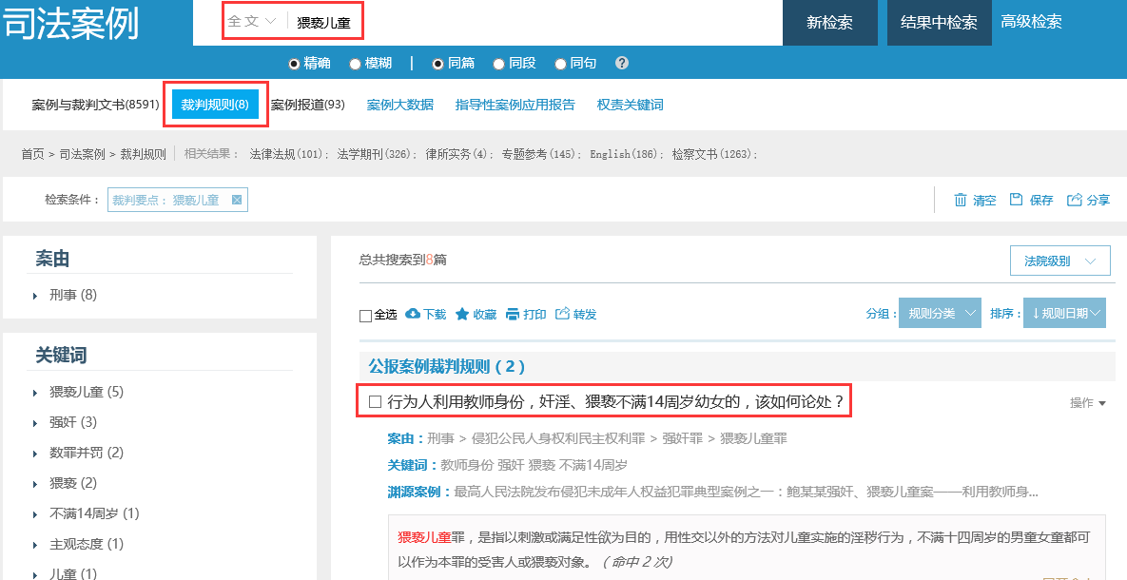
汇集指导性案例、公报案例、典型案例等重要案例及司法解释文件中蕴含的裁判规则，同时提供北大法宝专业团队精心挑选并提炼的有较高参考价值案例的裁判规则。
北大法宝V6产品特色介绍

Slide 25
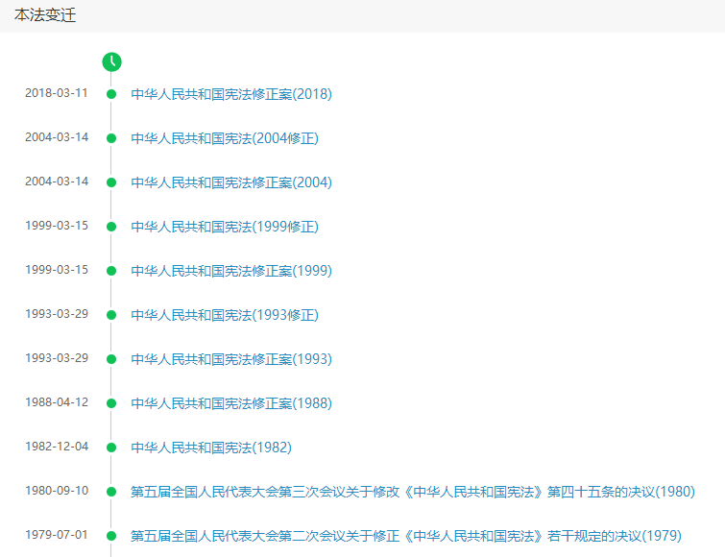
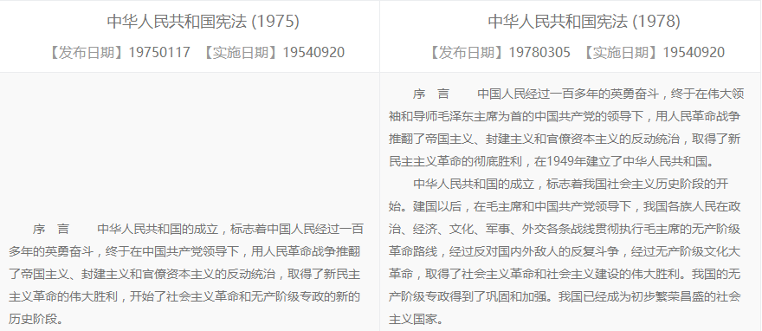
历史变迁：罗列法规历次修订版本，辅助用户掌握修订全貌，另外提供整理版、对照版、编注版，便于新旧法对比研究。“宪法”为例
北大法宝V6产品特色介绍

Slide 26
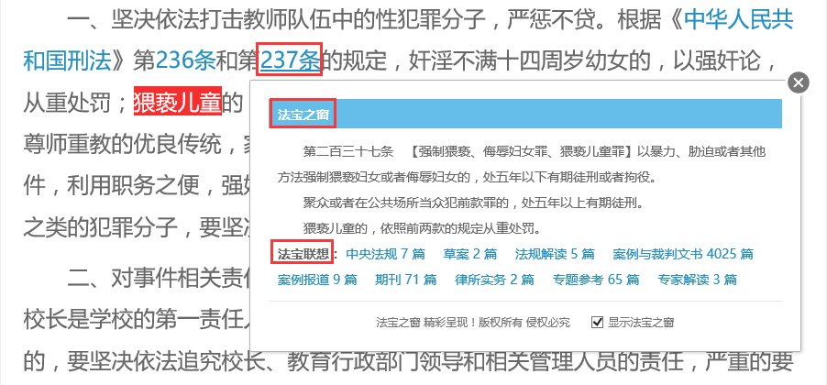
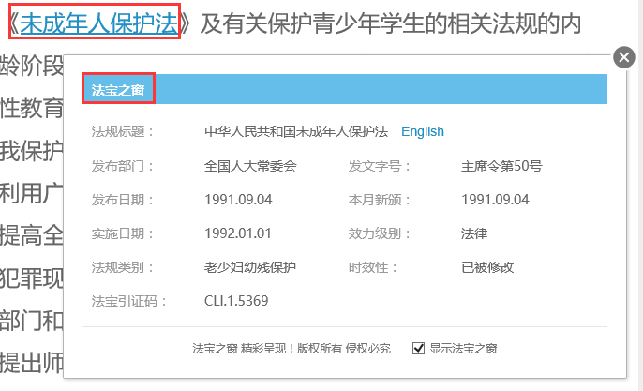
北大法宝V6产品特色介绍
法宝之窗：当光标停留在被引用的法规或者法条时，法宝之窗即可显示。显示法规标题、发布部门、时效性、法规类别等基本信息，或者显示法条的详细内容，以及法条相关联的其他法律信息。（重点为时效性）
（2）引用法规（当光标停留在被引用的法规时，法宝之窗显示法规概况）
（1）引用法条（当光标停留在被引用的法条时，法宝之窗显示法条详情，以及法宝联想）

Slide 27
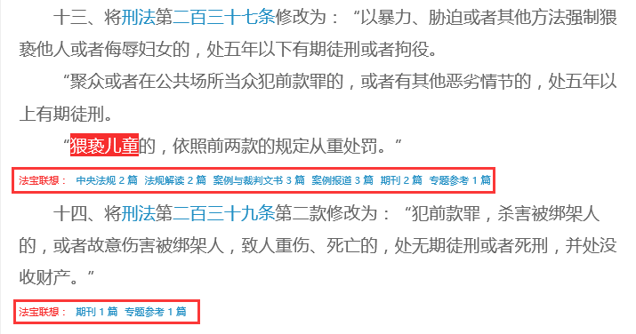
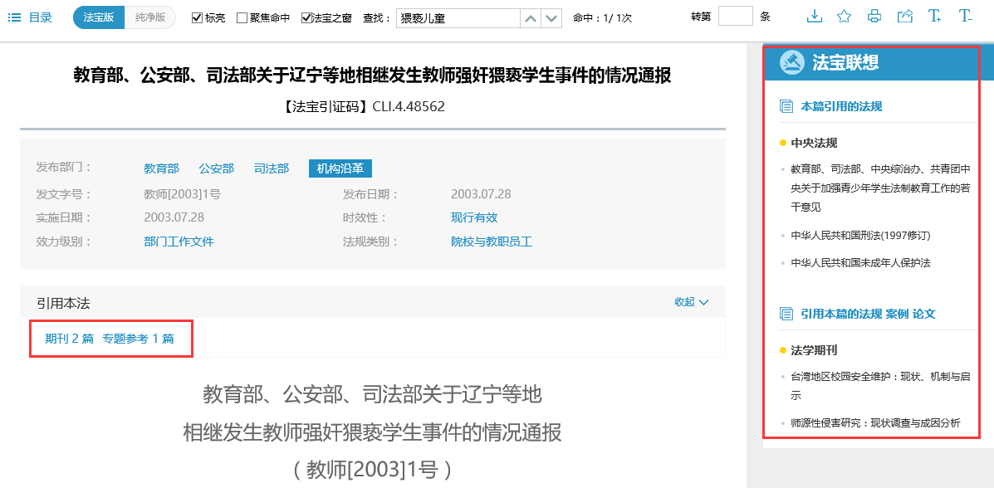
北大法宝V6产品特色介绍
北大法宝独创的“法宝联想”功能，在各子库之间创建立体化的知识体系，一次检索可以获得检索结果相关的其他的法律信息。

Slide 28
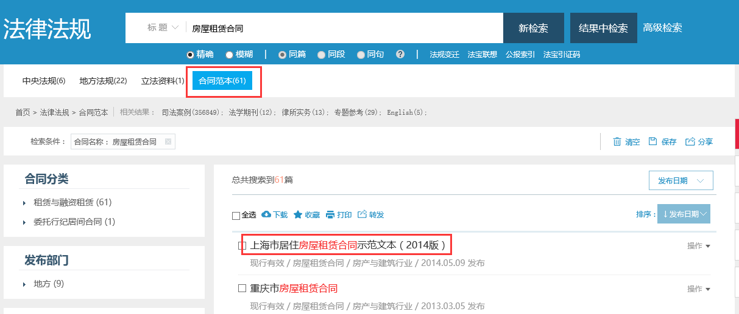
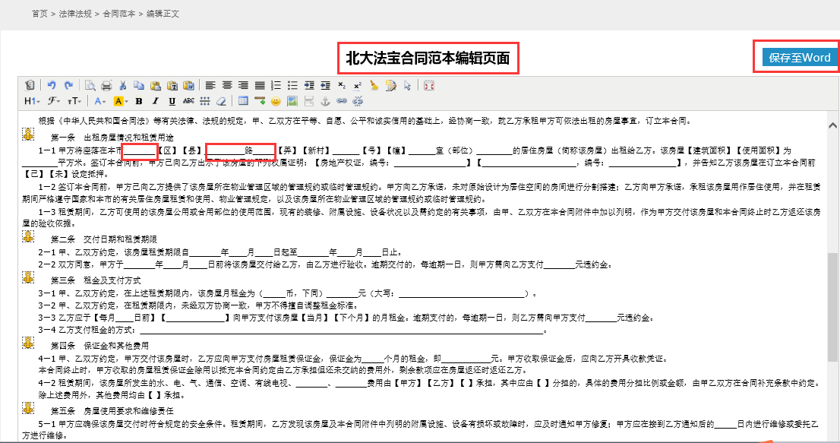
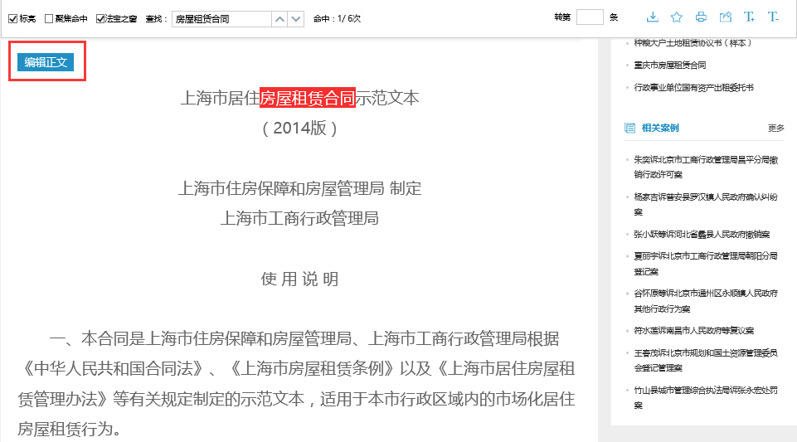
合同范本
法律法规库：支持在线编辑
专题参考库：有律师风险批注
北大法宝V6产品特色介绍

Slide 29
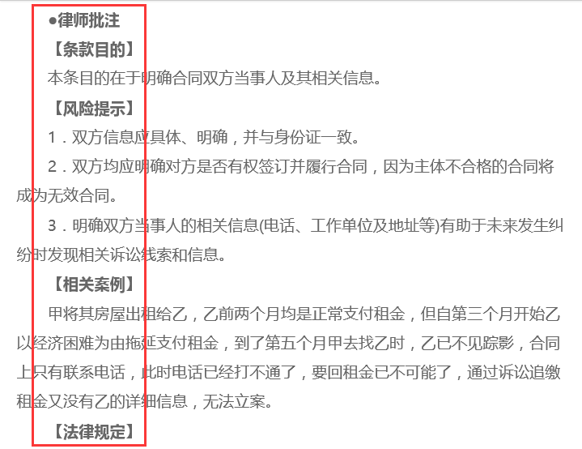
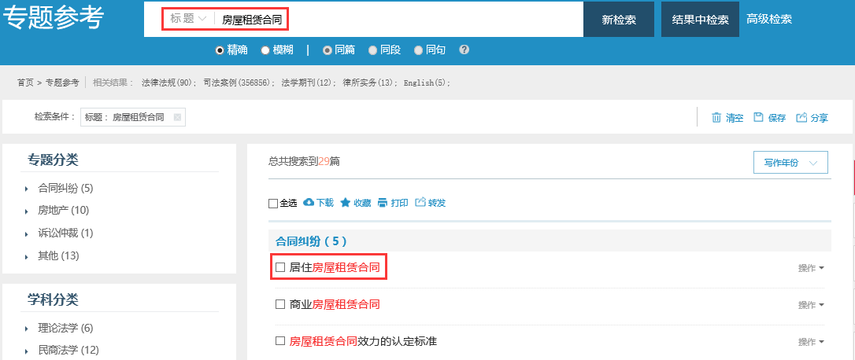
合同范本
法律法规库：支持在线编辑并进行保存
专题参考库：有律师风险批注，方便风险规避
北大法宝V6产品特色介绍

Slide 30
第五部分
V6各库使用功能
PART 05
延迟符

Slide 31
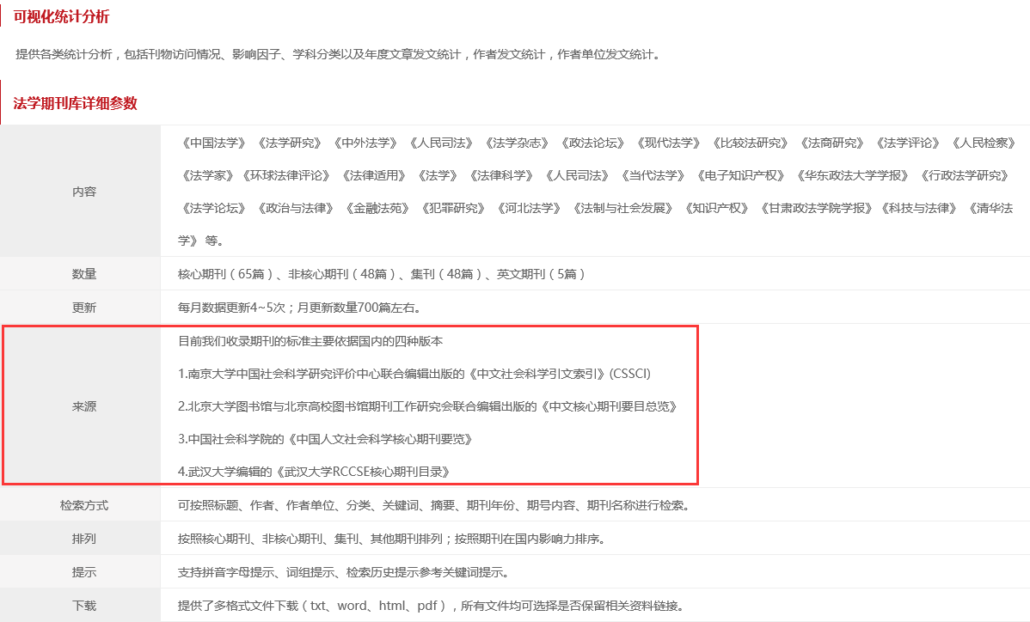
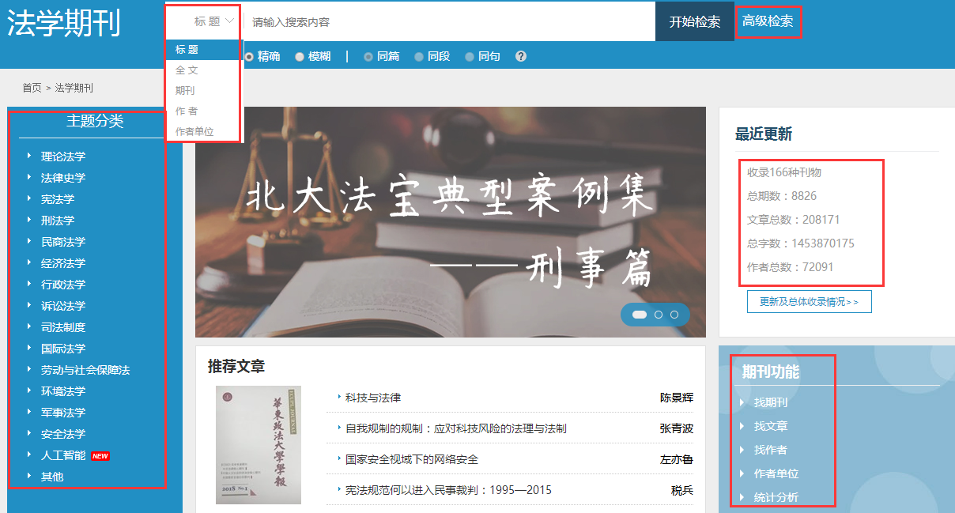
法宝详情——法学期刊
内容&检索方式：为从事法律专业、法学研究提供专业期刊服务。
166种，核心期刊、非核心期刊、集刊。
标题、全文、作者、高级和结果中检索。

Slide 32
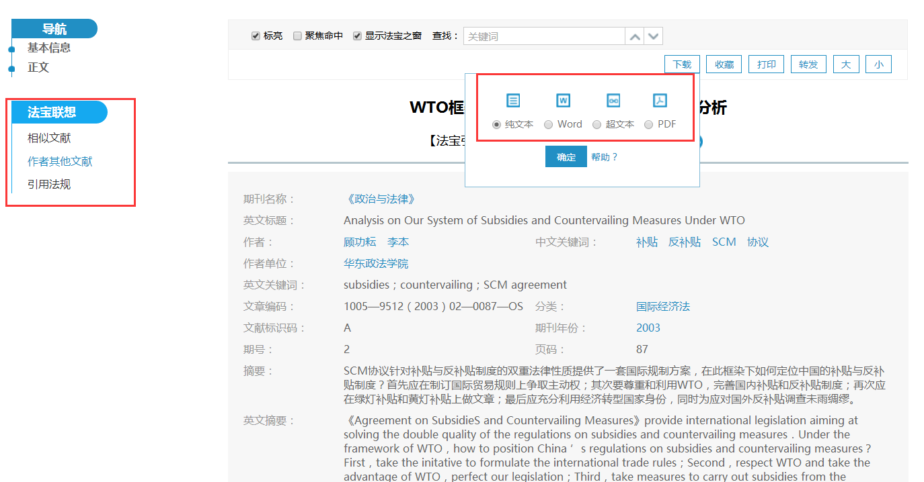
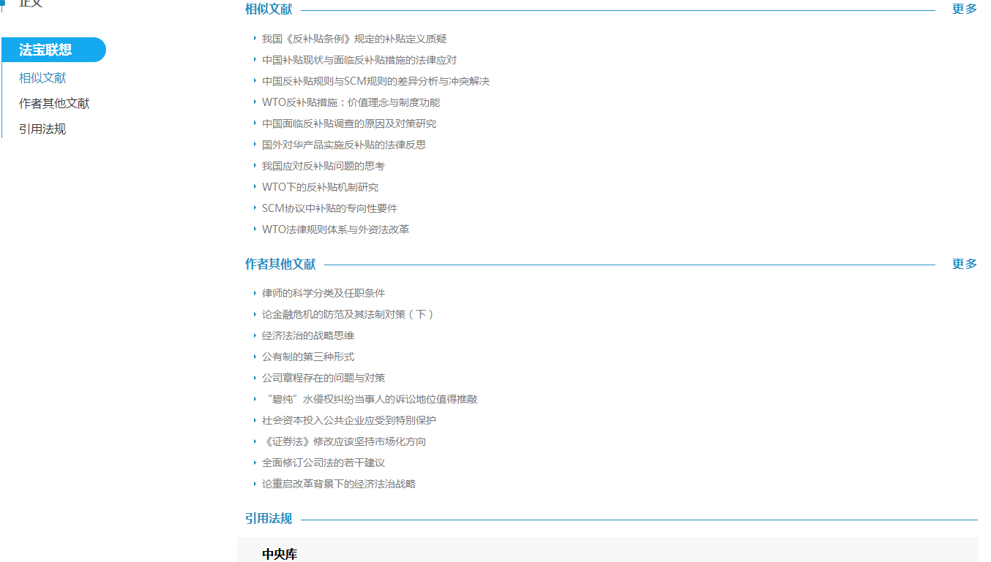
支持PDF下载（写论文引用需要出处，可表明来自某篇期刊第几期第几页打印）
法宝详情——法学期刊

Slide 33
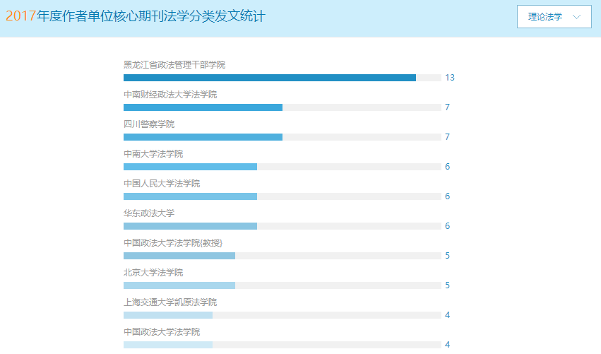
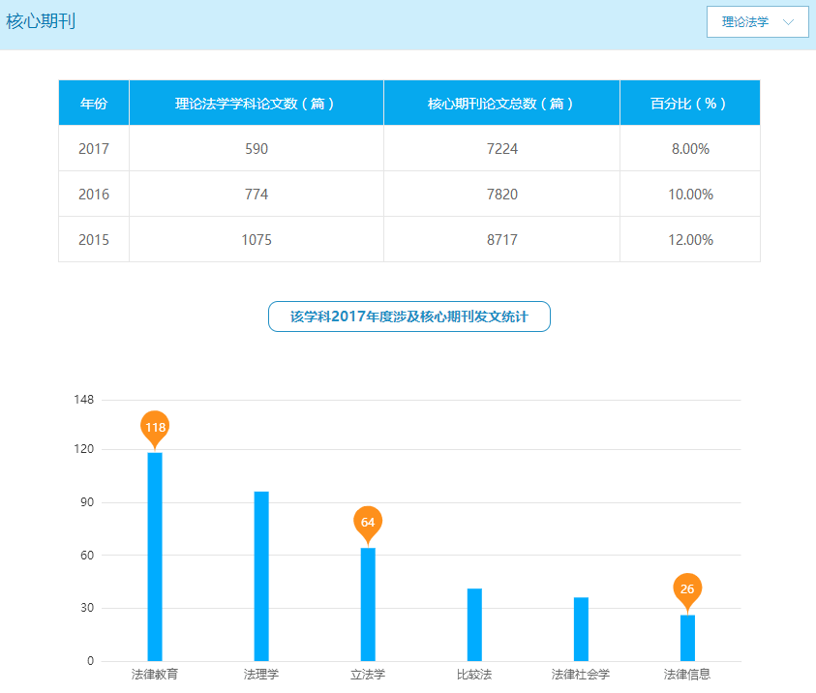
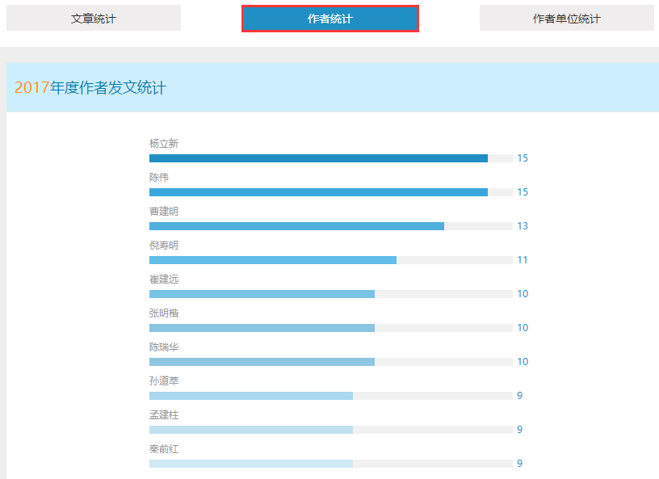
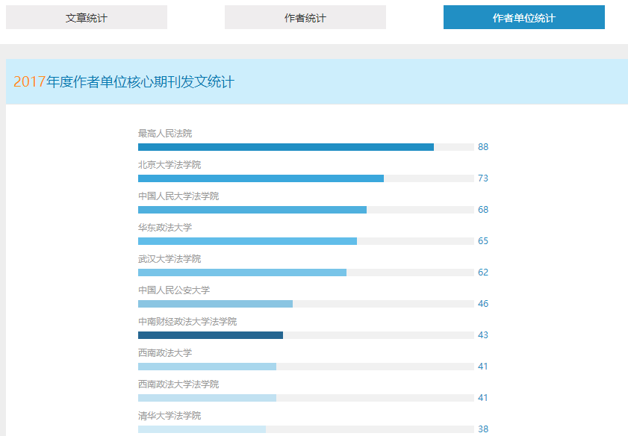
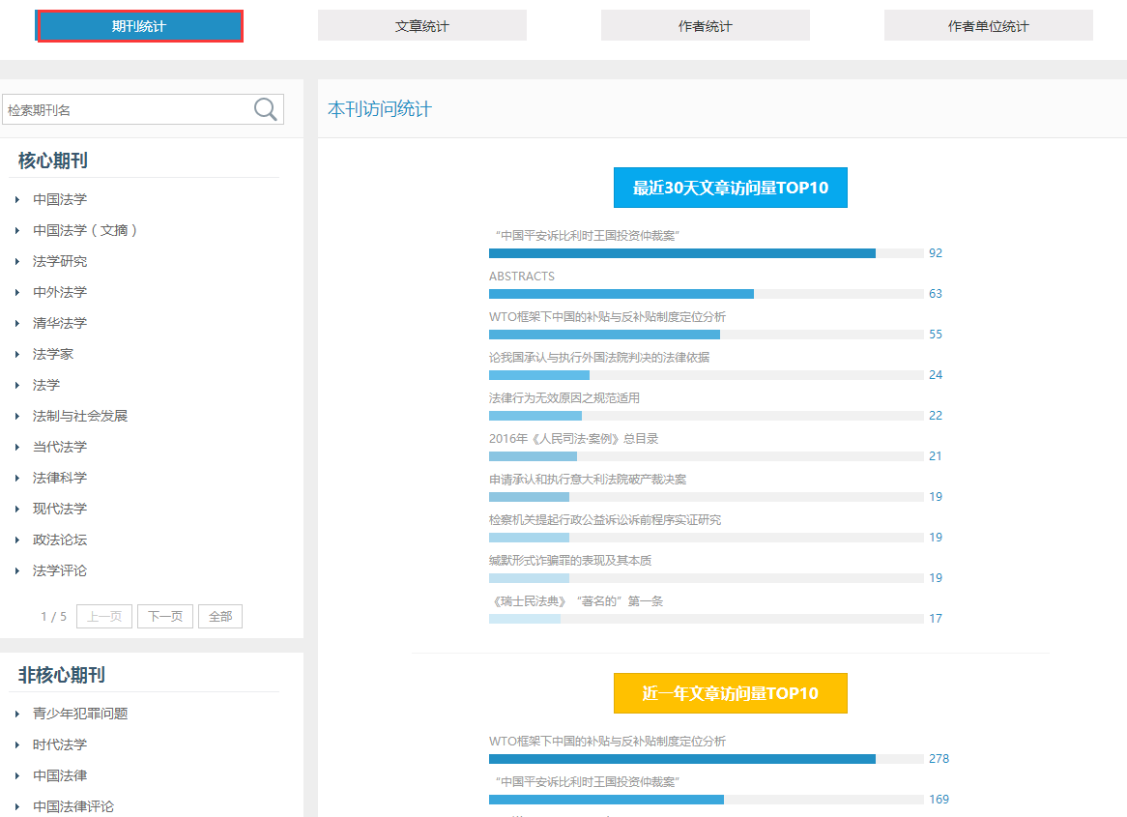
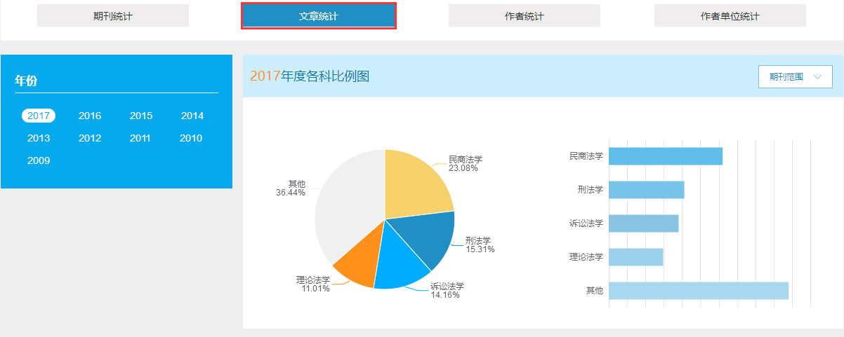
法宝详情——法学期刊
1、期刊统计功能
2、分类：期刊、文章、作者、作者单位

Slide 34
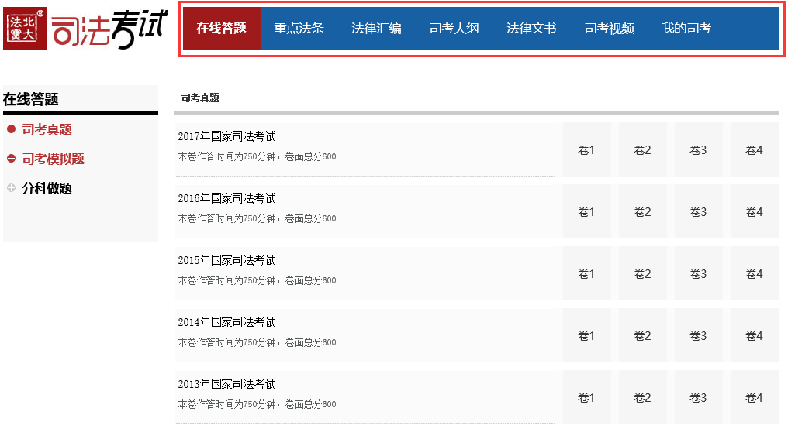
法宝详情——司法考试
Notes:
为从事法律实务和法学研究的专业人士精心打造，提供专业的法学期刊服务，是覆盖年份完整、更新快、使用便捷的专业法学期刊数据库。

Slide 35
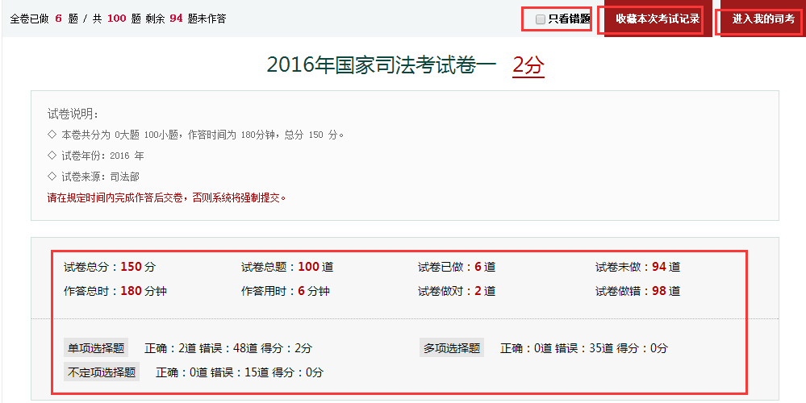
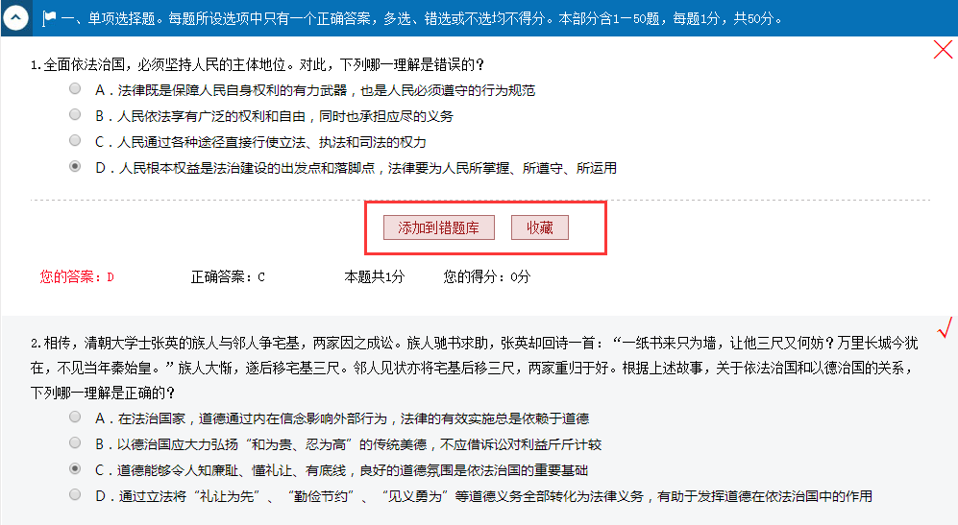
法宝详情——司法考试

Slide 36
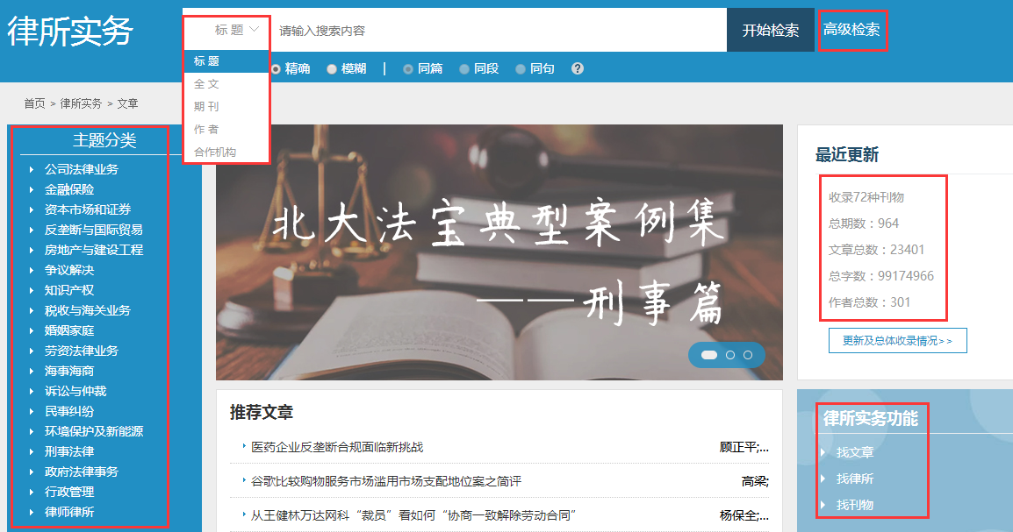
吃
法宝详情——律所实务
收录国内外知名律所金杜、盈科、君合等63家律所所刊或者律师文章等律师实务资源。支持多格式检索方式。

Slide 37
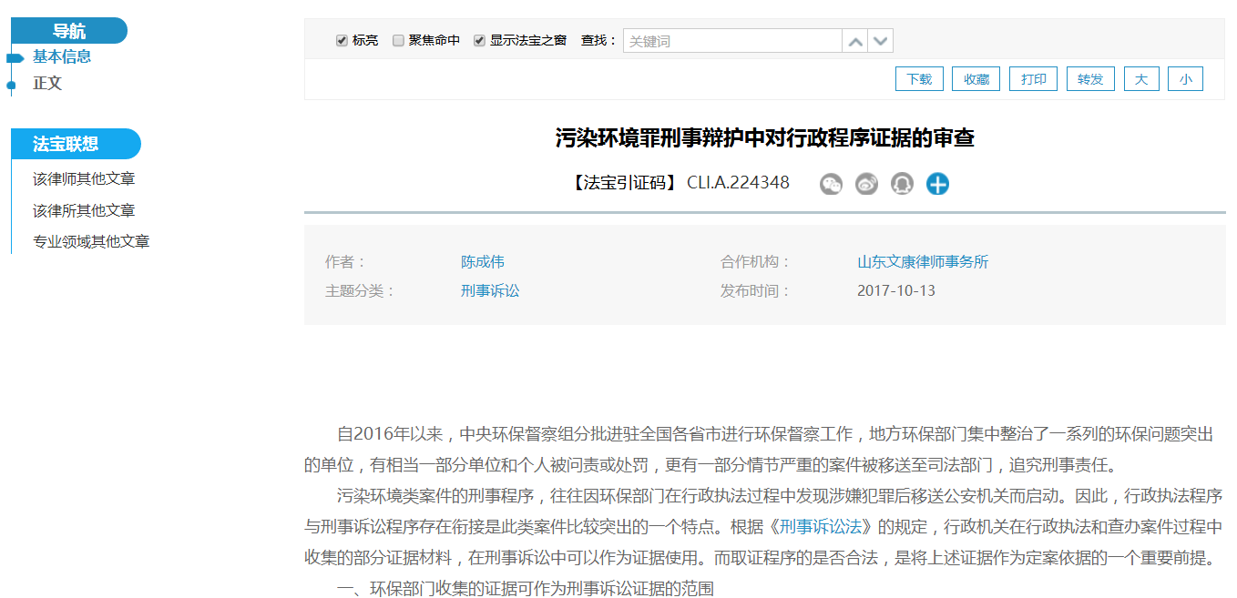
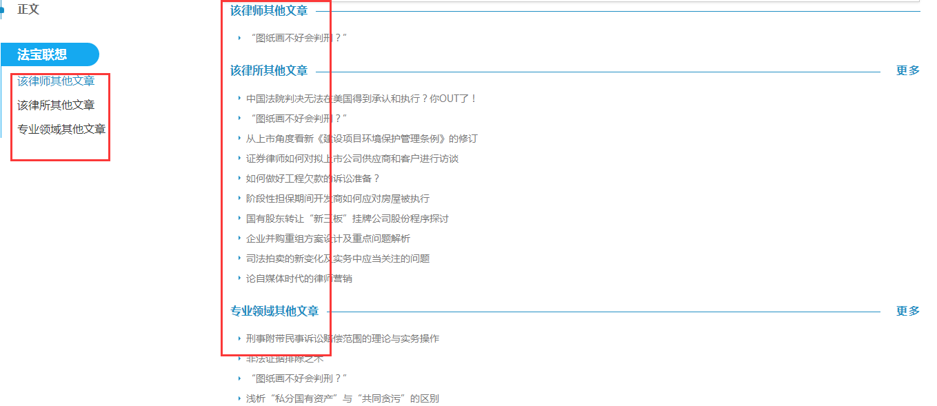
法宝详情——律所实务
正文页面及法宝联想

Slide 38
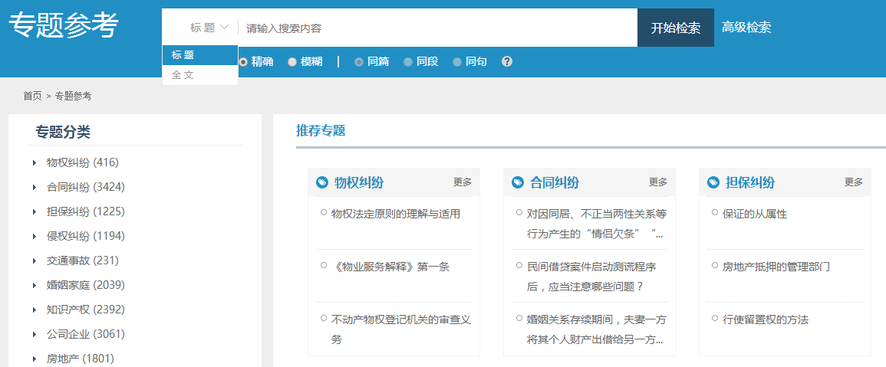
法宝详情——专题参考
收录多种分类实务资源，为学术、实务提供参考。是有体系的，出版物系列的专题内容。
专题式展现模式。
内容涵盖物权、合同、担保、侵权、交通事故、婚姻家庭、知识产权、公司、房地产等十余个专题，为从事法律实务工作的人士提供更专业的信息，满足专业人员对审判、律师实践工作经验的学习。
Notes:
北大法宝—专题参考检索系统，从审判及律师实务出发，内容涵盖物权、合同、担保、侵权、交通事故、婚姻家庭、知识产权、公司、房地产等十余个专题，为从事法律实务工作的人士提供更专业的信息，满足专业人员对审判、律师实践工作经验的学习。

Slide 39
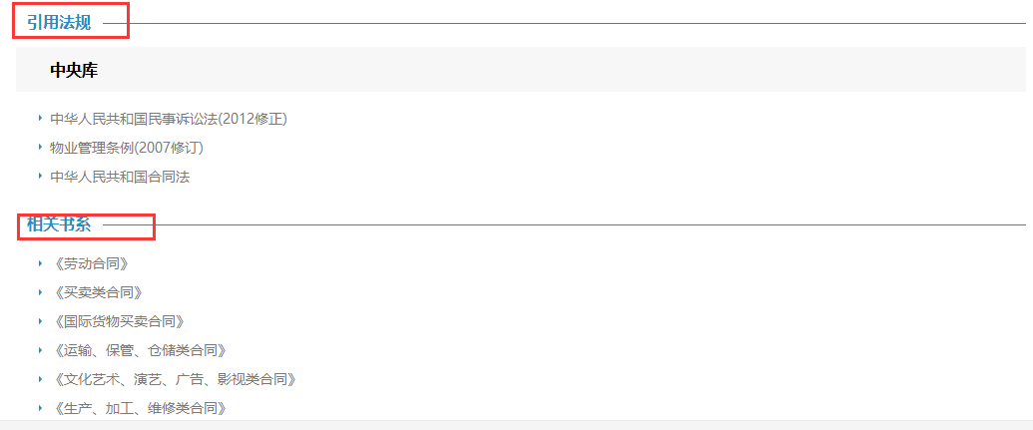
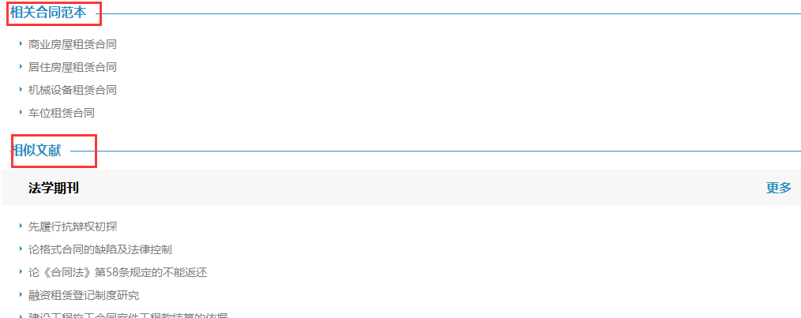
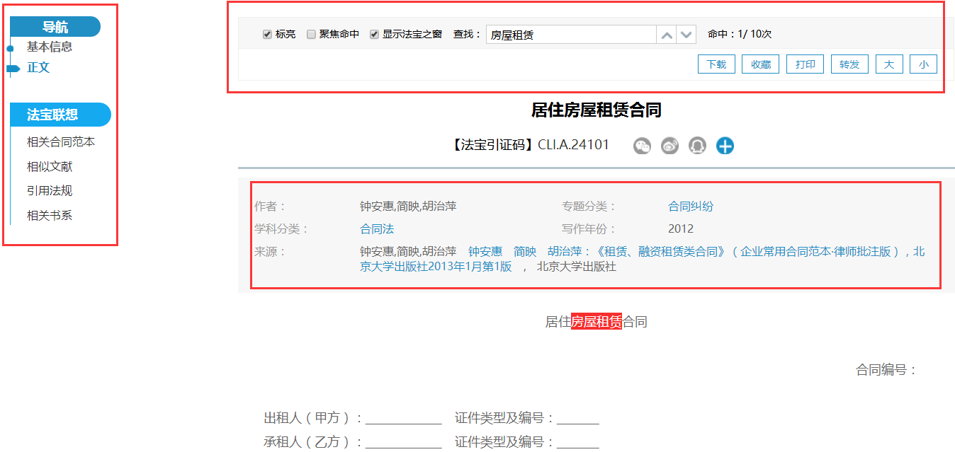
法宝详情——专题参考
全文页面
基本信息、法宝联想、关键字段
Notes:
北大法宝·律所实务库（www.pkulaw.com/sw）,整合实务文献资源，精选国内外知名律师事务所所刊、律师文章，服务律师事务所、企业法务和高校实训等，方便用户参考借鉴律师实务经验并进行实践研究。

Slide 40
1、检索:标题、全文、高级、结果中检索
2、支持中、英文关键词检索
北京大学法律翻译研究中心进行的人工翻译，多重校对，更符合中文原意。
法宝详情——英文译本
Notes:
北大法宝·英文译本库（www.pkulaw.com/en）,用户提供中国法律法规、案例、中外税收协定、国际条约等重要法律信息的英文译本。所有英文译本均与中文法律文本相对照，且提供多种文件下载模式。同时提供法律词典库，满足用户翻译和学习的需要。

Slide 41
1、检索:标题、全文、高级、结果中检索
2、支持中、英文关键词检索
北京大学法律翻译研究中心进行的人工翻译，多重校对，更符合中文原意。
法宝详情——英文译本

Slide 42
汇集实习律师、执业律师执业素能、专业知识和实务操作、名校名师如陈兴良、张平等法学大咖的精讲视频。
视频中有大纲简介可以方便学习。
法宝详情——法宝视频

Slide 43
收录各级人民检察院陆续公布的检察文书和重要案件信息。涉及反贪、反渎、侦监、公诉、申诉、民行、死刑复核、铁路检察、刑事执行等九大类案件。
法宝详情——检察文书
Notes:
检察文书库（www.pkulaw.com/jc）包括法律文书和案件信息两个子库，收录了各级人民检察院陆续公布的检察法律文书和重要案件信息，涉及反贪、反渎、侦监、公诉、申诉、民行、死刑复核、铁路检察、刑事执行等九大类案件，目前数据总量1099727，日更新量高达1000篇左右。除对数据进行精细整理外，更是将检察文书与裁判文书、专题参考等进行关联，具有更好的集聚效应，为用户提供更加便捷的专业信息服务。

Slide 44
法宝详情——检察文书
收录各级人民检察院陆续公布的检察文书和重要案件信息。

Slide 45
法宝服务——微信公众号
北大法宝微信公众号
chinalawinfo
新法速递、热案聚焦、法学在线、律师实务；
每月最新发布法规、最新实施法规汇总；
无需账号密码，免费享受移动微检索。

Slide 46
法宝服务——邮件订阅
最新立法
英文译本
最新期刊
在中央新法规颁布后，我们将在第一时间把整理过的全文以《最新立法》 邮件形式发送到您指定的邮箱中，以便您“有效关注，及时分享，无形积累”！
Free weekly newsletter with legal news updates and links to the recently translated laws and regulations.
其内容主要是新出版的法学期刊目录，及时而全面的提供法学期刊更新目录。 发送频率为不定期，即时更新即时发送。

Slide 47
法宝周视点网址：weekly.pkulaw.cn
法宝服务——法宝周视点

Slide 48
谢
聆
听
谢
北京北大英华科技有限公司
北大法宝-市场部-李梦月
010-82668266-183

